Slide 1
Лекция №2 КАРТА САЙТА
Дистанционный курс повышения квалификации учителей «Web-дизайн в школьном курсе информатики и икт»
2016

Slide 2
Карта сайта – это отличный инструмент, который позволит вам создать полную структуру веб-сайта. Она может помочь Вам получить более детальное представление о том, что из себя представляет весь проект.
Карты сайта обычно основаны на небольшом описании проекта и его требованиях. Стандартная карта сайта выглядит как график, который показывает иерархию и связи между главными и второстепенными страницами.
Карты сайтов должны отражать навигацию веб-сайта, включая, кроме главных и второстепенных еще и скрытые страницы, лендинги или всплывающие окошки.

Slide 3
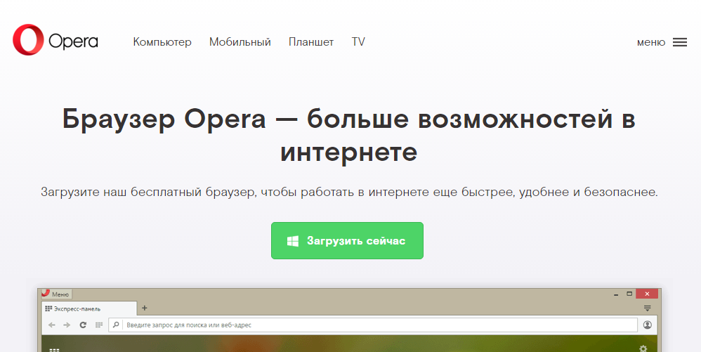
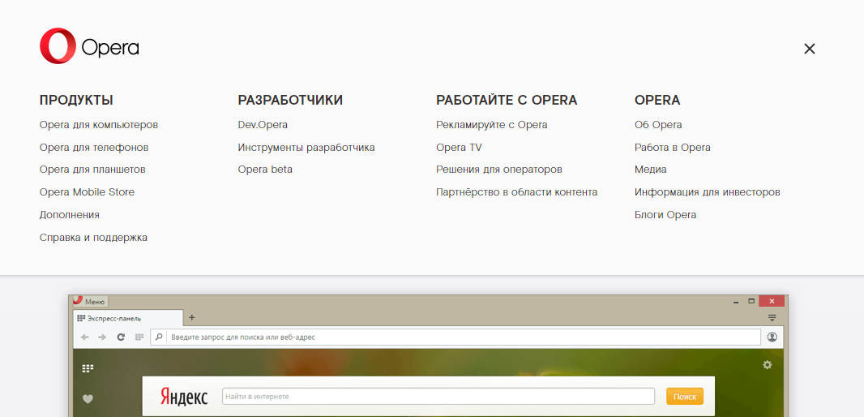
Разбор карты сайта Opera
БОКОВОЕ
МЕНЮ
МЕНЮ ШАПКИ

Slide 4
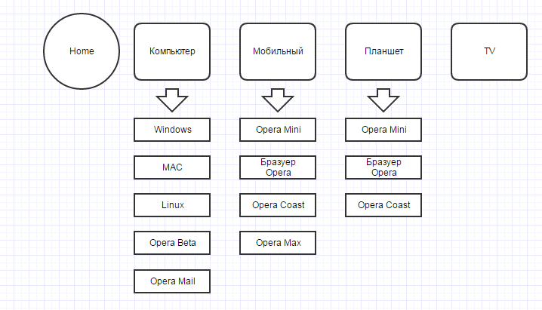
Меню шапки
Меню шапки было составлено в онлайн-сервисе Gliffy.com

Slide 5
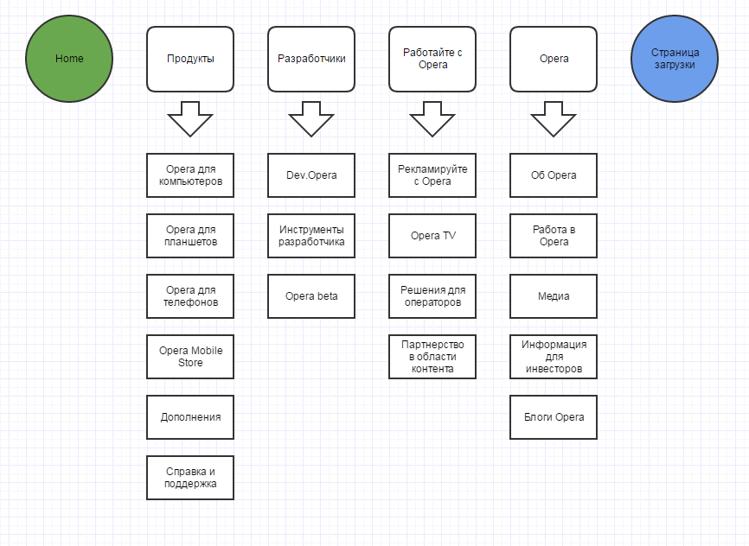
Боковое меню
Боковое меню было составлено в онлайн-сервисе Gliffy.com

Slide 6
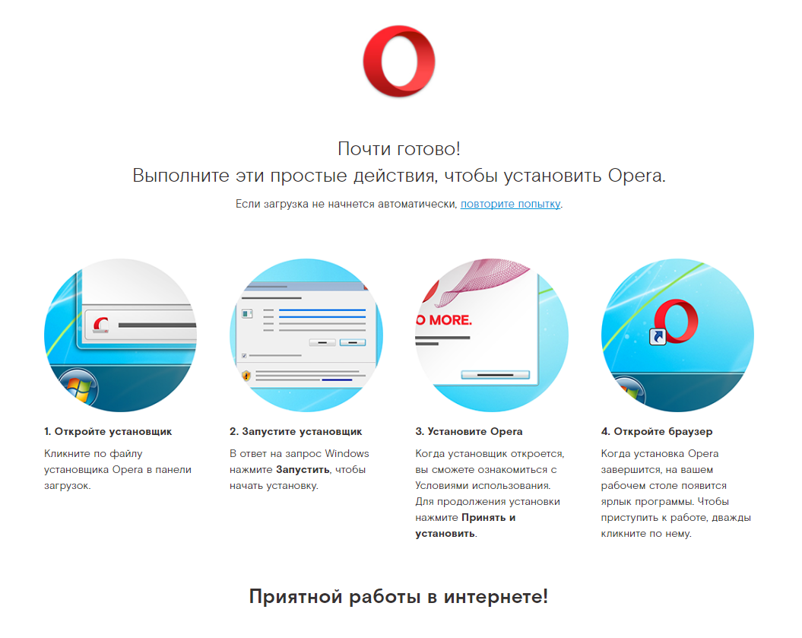
Страница загрузки
Страница загрузки не указана в меню шапки и боковом меню. На эту страницу можно попасть лишь, нажав на кнопку «Загрузить сейчас». Следует указывать такие страницы на карте сайта, как на примере (слайд 5), где страница загрузки – голубой круг.

Slide 7
Онлайн-сервисы для составления карты сайта
Slickplan.com
Lucidchart.com
Gliffy.com
OmniGaffle.com
Более подробное описание в PDF файле.
Я рекомендую к использованию ресурс Gliffy, т.к. возможно онлайн использование без регистрации. Сохранение лишь через PrintScreen. Для работы с другими функциями, как экспорт, импорт, многопользовательская работа над одним проектом и т.п. придется оформить подписку.

